Slide 1
Основы информационных технологий
Тимофей Вадимович Латыпов

Slide 2
Отрицательные числа в двоичной системе счисления
Прямой код - старший бит становится битом знака (0 - ”-”, 1 - “+”)
Проблема: число “-0”, нет возможности вычитать, необходимо обрабатывать бит знака.
Обратный код - все биты, кроме старшего, инвертируются.
Проблема с “-0” не решена.Теперь возможна операция вычитания, но выдает результат не всегда.
Дополнительный код - К отрицательным числам добавляется единица. “-0” решено! Есть место для ещё одного числа. Арифметика корректна

Slide 3
Дробные числа в двоичной системе счисления
Для перевода в двоичную:
Переводим отдельно целую часть. Дробную часть умножаем на 2, записываем целую часть в ответ, отбрасываем её и снова умножаем. Повторяем пока дробная часть не станет равна 0
Для перевода в десятичную:
Всё то же, только цифры дробной части умножаем на основание в отрицательной степени

Slide 4
IEEE 754
IEEE(Institute of Electrical and Electronics Engineers) — это международная некоммерческая организация, занимающаяся продвижением технологий и инноваций в области электроники, информационных технологий и других смежных областей. Она была основана в 1904 году.
IEEE 754 — это международный стандарт, описывающий форматы чисел с плавающей запятой и методы их использования в компьютерах. Он был разработан в 1980-х годах и до сих пор является основным стандартом для большинства процессоров и операционных систем.

Slide 5
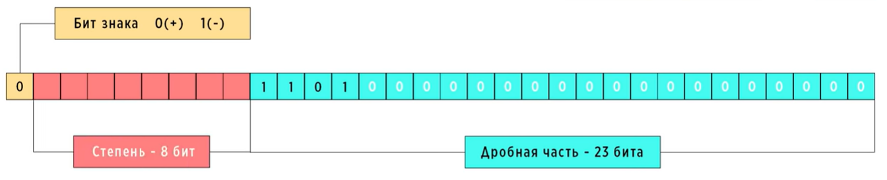
Дробные числа в двоичной системе счисления
Одинарной точности - 32 бит (float), Двойной точности - 64 бит (double).
Экспоненциальная запись - (-1)^S * 1.M * 10^E

Slide 6
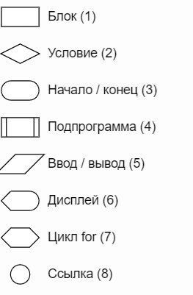
Алгоритмы. Блок-схемы
Алгоритм — это последовательность инструкций, которые выполняются для решения определенной задачи. Алгоритм - главный инструмент программиста. Блок-схема - распространённый тип схем, описывающих алгоритмы или процессы, в которых отдельные шаги изображаются в виде блоков различной формы, соединённых между собой линиями, указывающими направление последовательности.

Slide 7
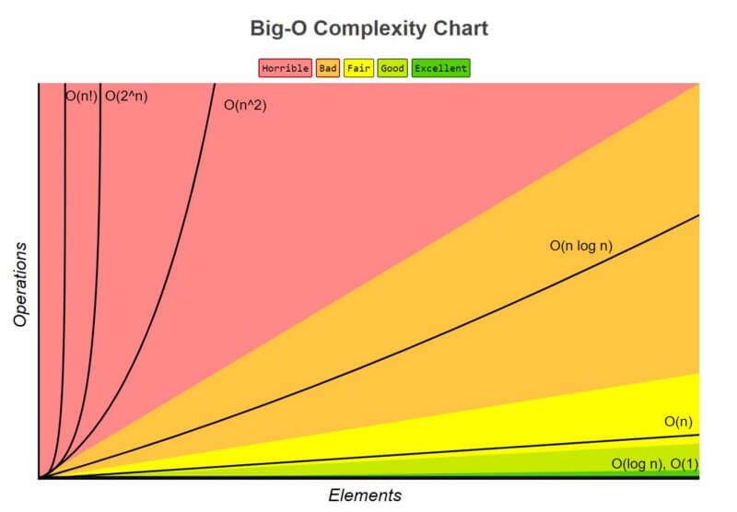
Нотация BigO
Зависимость количества операций, которые будут выполнены перед тем, как алгоритм завершится, от входных параметров

